Slide 1
Проект для Yandex Lyceum Игра «Змейка»
Подготовили:
Авутов Руслан
Зуев Андрей

Slide 2
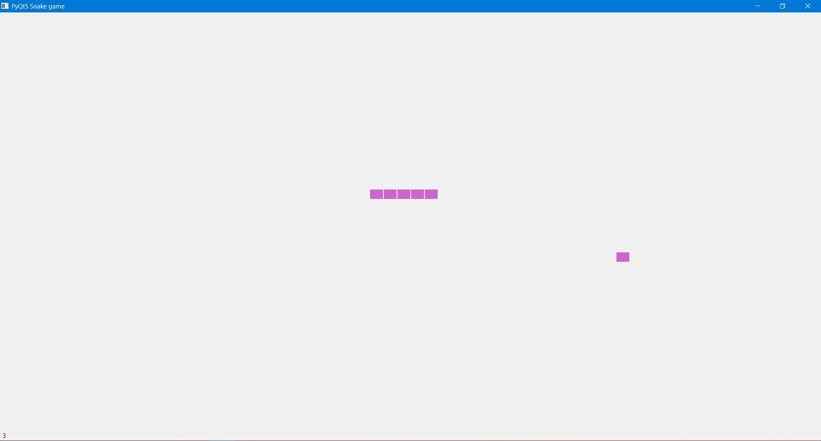
Введение
Игрок управляет длинным, тонким существом, напоминающим змею, которое ползает по плоскости , собирая еду, избегая столкновения с собственным хвостом. Каждый раз, когда змея съедает кусок пищи, она становится длиннее, что постепенно усложняет игру. Игрок управляет направлением движения головы змеи (4 направления: вверх, вниз, влево, вправо), а хвост змеи движется следом. Игрок не может остановить движение змеи.
Мы выбрали именно этот проект т.к по нашему мнению это одна из самых интересных и занимательных игр. В будущем мы планируем его развивать и улучшать

Slide 3
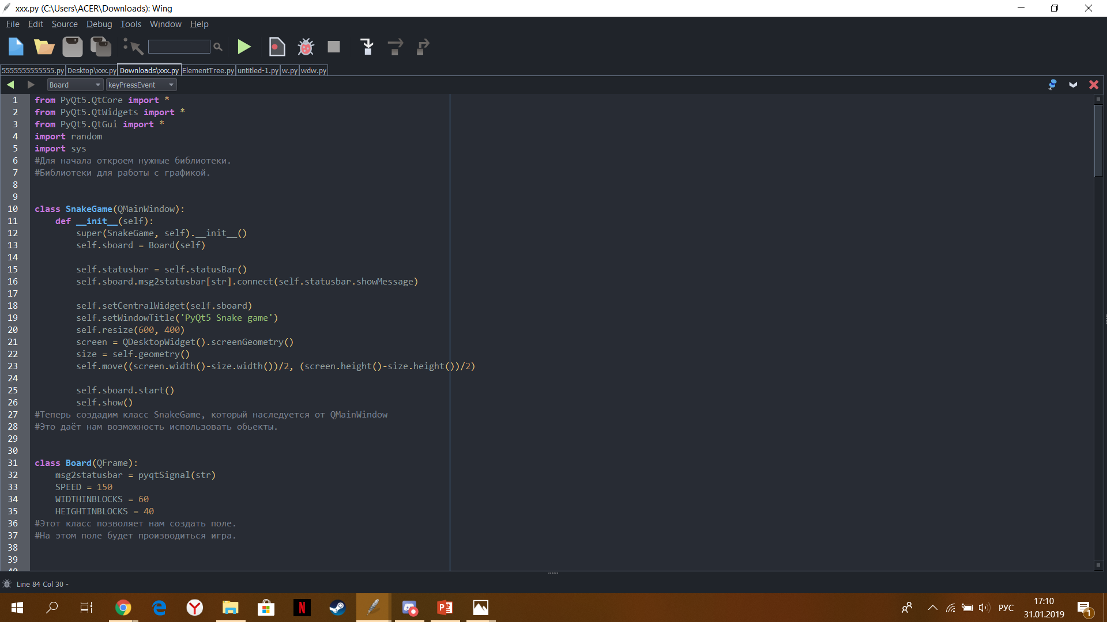
Описание реализации
В разработке проекта в использовали библиотеки для работы с графикой, так же мы добавили в код классы для создания поля, и т.д.

Slide 4

Заключение
В процессе разработки кода мы узнали много нового и закрепили ранее полученные знания по PYQT и его виджетов. Так же мы научились делать проекты на языке программирования Python

Slide 5


